Slide 1
边缘检测
边缘检测的原理
讲师：李立宗

Slide 2
本章目标
边缘检测基本原理
掌握sobel算子的使用
掌握scharr算子的使用
掌握laplacian算子的使用
掌握canny算子的使用

Slide 3

本节目标
掌握滤波的基本方法
掌握边缘计算的方法

Slide 4
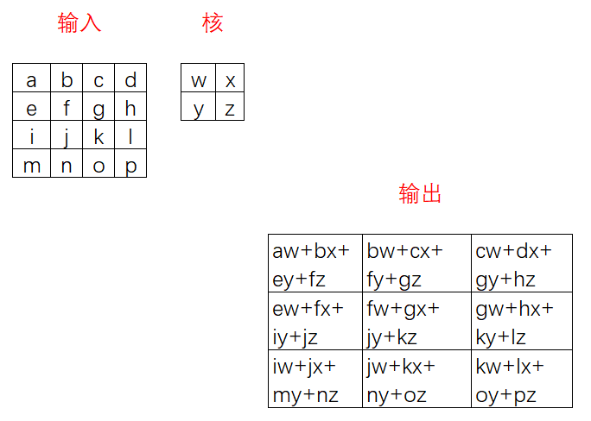
卷积

Slide 5
卷积

Slide 6
卷积

Slide 7
卷积

Slide 8
卷积

Slide 9
卷积

Slide 10
卷积

Slide 11
卷积

Slide 12
卷积

Slide 13
卷积

Slide 14
卷积

Slide 15
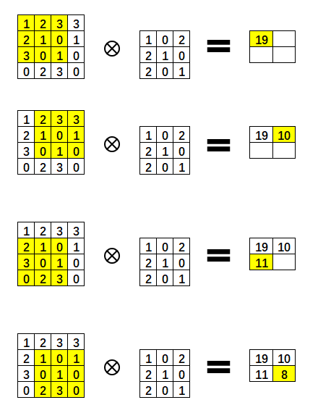
卷积

Slide 16
卷积

Slide 17
卷积

Slide 18
卷积

Slide 19
卷积

Slide 20
卷积

Slide 21
卷积

Slide 22
卷积

Slide 23
卷积

Slide 24
卷积

Slide 25
卷积

Slide 26
卷积

Slide 27
卷积

Slide 28
卷积

Slide 29
卷积

Slide 30
卷积

Slide 31
卷积

Slide 32
卷积

Slide 33
卷积

Slide 34
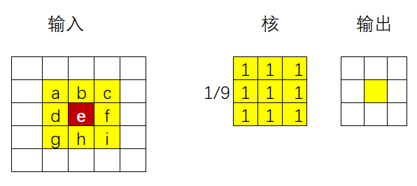


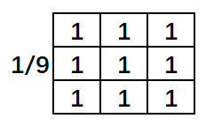
卷积

Slide 35
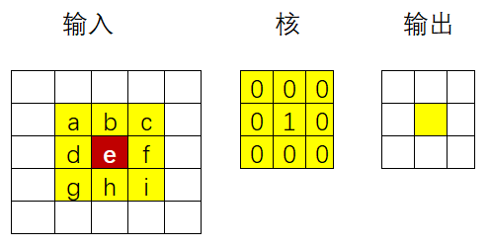
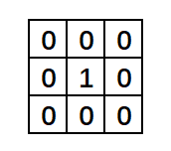
卷积

Slide 36
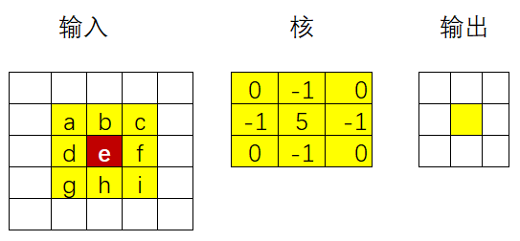

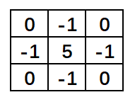
卷积

Slide 37
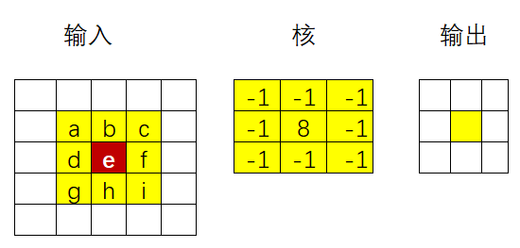

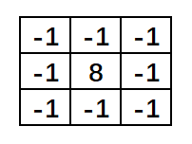
卷积

Slide 38
卷积
平滑
自身
锐化
边缘

Slide 39
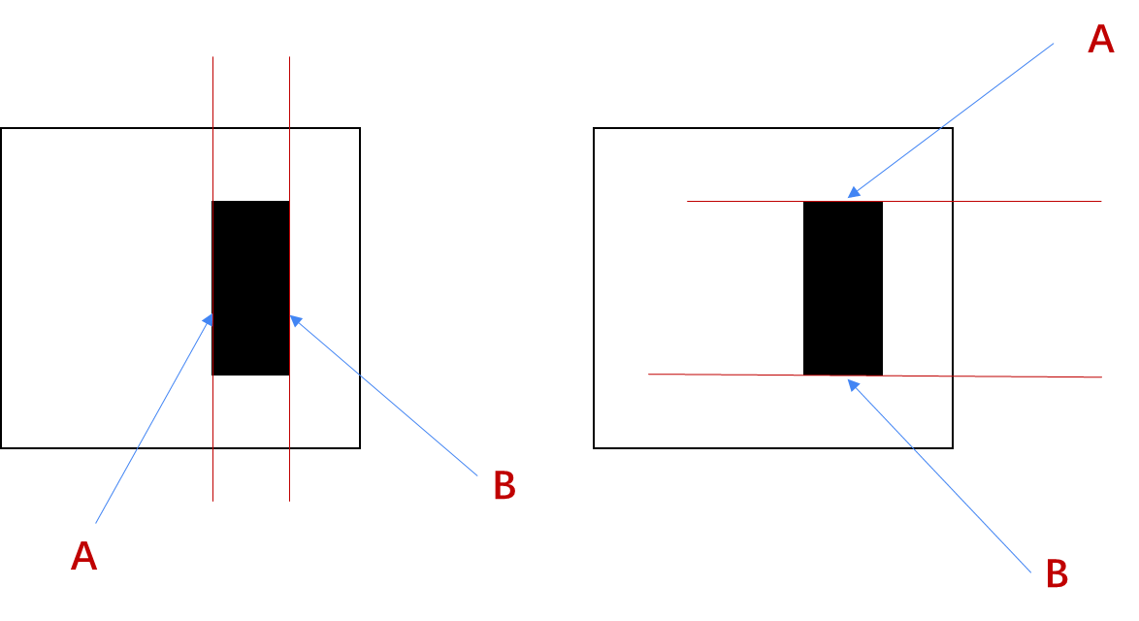
边缘

Slide 40
边缘

Slide 41
边缘

Slide 42
边缘
255 | 255 | 255 | 255 | 255 | 255 | 255 | 255 | 255 | 255 | 255 | 255 | 255
255 | 255 | 255 | 255 | 255 | 255 | 255 | 255 | 255 | 255 | 255 | 255 | 255
255 | 255 | 255 | 255 | 255 | 255 | 255 | 255 | 255 | 255 | 255 | 255 | 255
255 | 255 | 255 | 255 | 255 | 255 | 255 | 255 | 255 | 255 | 255 | 255 | 255
255 | 255 | 255 | 255 | 0 | 0 | 0 | 0 | 255 | 255 | 255 | 255 | 255
255 | 255 | 255 | 255 | 0 | 0 | 0 | 0 | 255 | 255 | 255 | 255 | 255
255 | 255 | 255 | 255 | 0 | 0 | 0 | 0 | 255 | 255 | 255 | 255 | 255
255 | 255 | 255 | 255 | 0 | 0 | 0 | 0 | 255 | 255 | 255 | 255 | 255
255 | 255 | 255 | 255 | 0 | 0 | 0 | 0 | 255 | 255 | 255 | 255 | 255
255 | 255 | 255 | 255 | 0 | 0 | 0 | 0 | 255 | 255 | 255 | 255 | 255
255 | 255 | 255 | 255 | 255 | 255 | 255 | 255 | 255 | 255 | 255 | 255 | 255
255 | 255 | 255 | 255 | 255 | 255 | 255 | 255 | 255 | 255 | 255 | 255 | 255
255 | 255 | 255 | 255 | 255 | 255 | 255 | 255 | 255 | 255 | 255 | 255 | 255
255 | 255 | 255 | 255 | 255 | 255 | 255 | 255 | 255 | 255 | 255 | 255 | 255
255 | 255 | 255 | 255 | 255 | 255 | 255 | 255 | 255 | 255 | 255 | 255 | 255

Slide 43
总结
滤波
边缘计算

